Slide 1
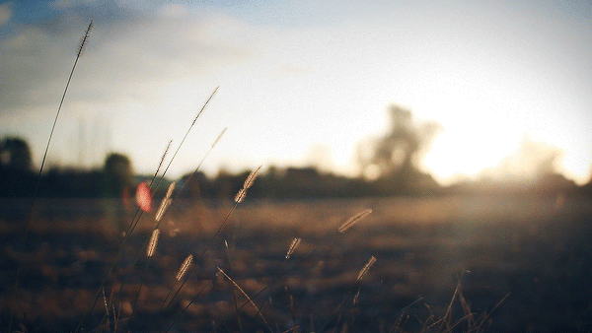
AGRADECIDOS

Slide 3
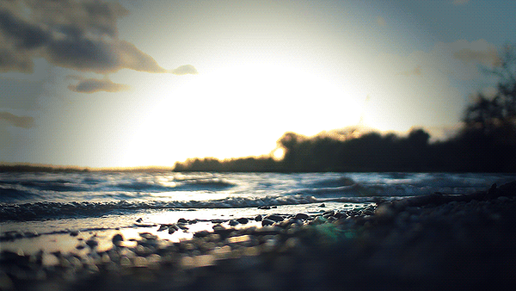
Números 14:1-4 (DHH)
Entonces los israelitas comenzaron a gritar, y aquella noche se la pasaron llorando. Todos ellos se pusieron a hablar mal de Moisés y de Aarón. Decían: «¡Ojalá hubiéramos muerto en Egipto, o aquí en el desierto!

Slide 4
Números 14:1-4 (DHH)
¿Para qué nos trajo el Señor a este país? ¿Para morir en la guerra, y que nuestras mujeres y nuestros hijos caigan en poder del enemigo? ¡Más nos valdría regresar a Egipto!» Y empezaron a decirse unos a otros:

Slide 5
Números 14:1-4 (DHH)
«¡Pongamos a uno de
jefe y volvamos a Egipto!»
Moisés y Aarón se inclinaron hasta tocar el suelo con la frente delante de todo el pueblo, y Josué y Caleb, que habían estado explorando el país, se rasgaron la ropa en señal de dolor

Slide 6
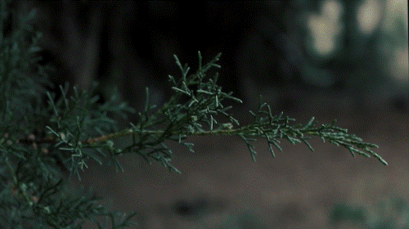
La queja
es pecado

Slide 9
little cambodia
^{rosharon} tx

Slide 10
Números 14:28 (DHH)
Pues ve a decirles de mi parte: “Yo, el Señor, juro por mi vida que voy a hacer que les suceda a ustedes lo mismo que les he oído decir.

Slide 11
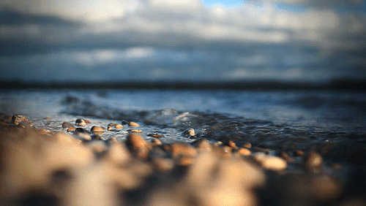
La palabra gracias
73 de esas116 veces
Aparece116 veces
Dice, dad gracias
En la biblia

Slide 12
Filipenses 2:5 (PDT)
Piensen y actúen como Jesucristo. Esa es la «misma manera de pensar» que les estoy pidiendo que tengan. Humillación y agradecimiento…

Slide 14
1 Tesalonicenses 5:18-19 (RVA-2015)
Den gracias en todo, porque esta es la voluntad de Dios para ustedes en Cristo Jesús…

Slide 15
1 Tesalonicenses 5:18-19 (RVA-2015)
_{No apaguen} el Espíritu

Slide 16
AGRADECIDOS

